Slide 1

Java语言与系统设计
安莹
anying@csu.edu.cn

Slide 2


点击添加文本
点击添加文本
第七讲 面向对象编程（三）
点击添加文本
点击添加文本

Slide 3
本讲目标
掌握继承的优点和实现
掌握子类重写父类方法
掌握继承下构造方法的执行过程
点击添加文本
点击添加文本
点击添加文本
点击添加文本

Slide 4

7.1 认识继承
一、为什么需要继承
点击添加文本
下面的两个类图有什么问题呢？
能否扩展或修改一种类而得到另一种类？
点击添加文本
Dog
Penguin
相同的属性
- name:String
- health:int
- love:int
- strain:String
- name:String
- health:int
- love:int
- sex:String
相同的函数
点击添加文本
+ print():void
+ getName():String
+ getHealth ():int
+ getLove():int
+ getStrain:String
+ Dog()
+ print():void
+ getName():String
+ getHealth ():int
+ getLove():int
+ getSex():String
+ Penguin()
点击添加文本
使用继承优化设计：提取出相同的成员，让其被继承下去

Slide 5
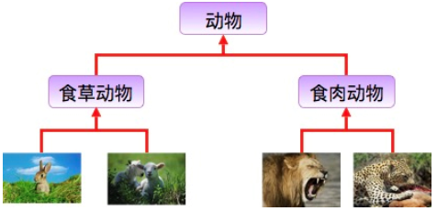
7.1 认识继承
二、什么是继承
点击添加文本
生活中的继承
点击添加文本
共性
点击添加文本
个性
点击添加文本
兔子和羊属于食草动物类，狮子和豹属于食肉动物类。
食草动物和食肉动物又是属于动物类。
食草动物和食肉动物同属动物，但两者的属性和行为上又有差别。
Notes:
我们需要在赋值时进行一个判断，只有符合常识的age才能被赋值，否则报错，或者赋默认值(如0)。

Slide 6
7.1 认识继承
二、什么是继承
定义：
继承是面向对象最显著的一个特性，是从已有的类中派生出新的类，新的类能吸收已有类的数据属性和行为，并能扩展新的能力。
点击添加文本
点击添加文本
概念解读：
继承使创建分等级层次的类成为可能
Java规定一个新类可以继承另一个类。该新类被称为继承类、派生类或子类，而被继承的类称之为基类或父类
定义了类如何相互关联和共享特性，可理解为:“子类is a 父类”
新类可增加新数据或新功能，也可以用父类的功能，但不能选择性地继承父类
点击添加文本
点击添加文本
Notes:
我们需要在赋值时进行一个判断，只有符合常识的age才能被赋值，否则报错，或者赋默认值(如0)。

Slide 7
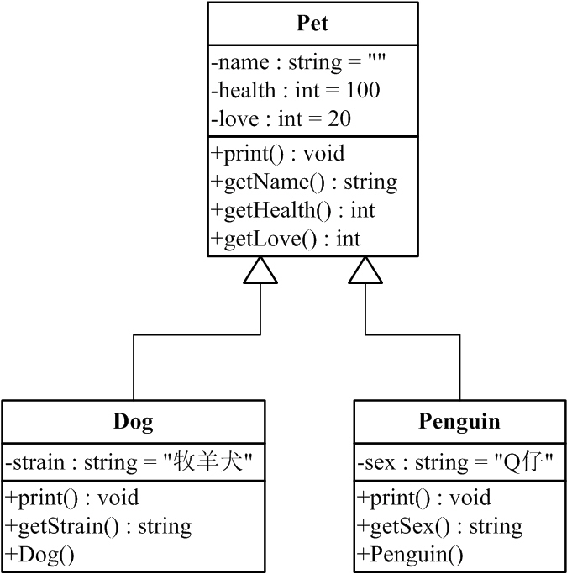
7.1 认识继承
三、继承的好处
点击添加文本
有利于减少了代码冗余，提高了代码的复用性、可维护性和可靠性。
便于功能的扩展。
使类与类之间产生了关系，提供了多态的前提。
点击添加文本
点击添加文本
点击添加文本
Notes:
我们需要在赋值时进行一个判断，只有符合常识的age才能被赋值，否则报错，或者赋默认值(如0)。

Slide 8

7.1 认识继承
四、继承的实现
继承的语法格式
点击添加文本
<修饰词> class <派生类名> extends <父类名> {
<派生类成员表>
}
点击添加文本
点击添加文本
★ 注意：
在Java 中，继承的关键字用的是“extends”，即子类不是父类的子集，而是对父类的“扩展”。
继承分为单继承和多重继承。Java中的类只支持单继承，而多继承的功能是通过接口（interface）来间接实现的。
点击添加文本
Notes:
我们需要在赋值时进行一个判断，只有符合常识的age才能被赋值，否则报错，或者赋默认值(如0)。

Slide 9
7.1 认识继承
四、继承的实现
使用继承
点击添加文本
编写父类
点击添加文本
class Pet {
//公共的属性和方法
}
点击添加文本
编写子类，继承父类
class Dog extends Pet {
//子类特有的属性和方法
}
点击添加文本
Notes:
我们需要在赋值时进行一个判断，只有符合常识的age才能被赋值，否则报错，或者赋默认值(如0)。

Slide 10

7.1 认识继承
四、继承的实现
class Circle { //圆类
double radius; //半径
void setRadius(double r) {
radius=r; //设置半径值
}
double area() { //返回圆面积
return Math.PI*radius*radius;
}
}
点击添加文本
点击添加文本
子类中共包含几个成员？
点击添加文本
class Sphere extends Circle { //球类为圆类的子类，圆类为父类
double area() { //返回表面积，重写基类的函数
return 4*Math.PI*radius*radius;
}
double volume() { //返回体积，新定义的函数
return 4*Math.PI*Math.pow(radius,3)/3;
}
}
点击添加文本
Notes:
子类球类中共包含有5个成员，其中3个从圆类继承而来，2个是新定义的成员，但可访问4个成员，因为新定义的area()成员覆盖了基类中的对应成员，使得无法访问基类中的同一成员。注意，同名属性不能覆盖，只会在子类中增加新的属性。

Slide 11
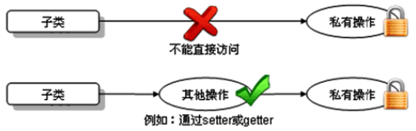
7.1 认识继承
五、继承的特点
子类可获取父类的属性和方法，但子类不能直接访问父类中私有的(private)的成员变量和方法。
点击添加文本
点击添加文本
点击添加文本
点击添加文本

Slide 12
7.1 认识继承
五、继承的特点
子类只能直接继承一个父类，而不允许继承多个父类，Java的类支持单继承和多层继承，不允许多重继承。
点击添加文本
点击添加文本
class SubDemo extends Demo{
... ...
}
√
点击添加文本
class SubDemo extends Demo1,Demo2...{
... ...
}
×
点击添加文本

Slide 13
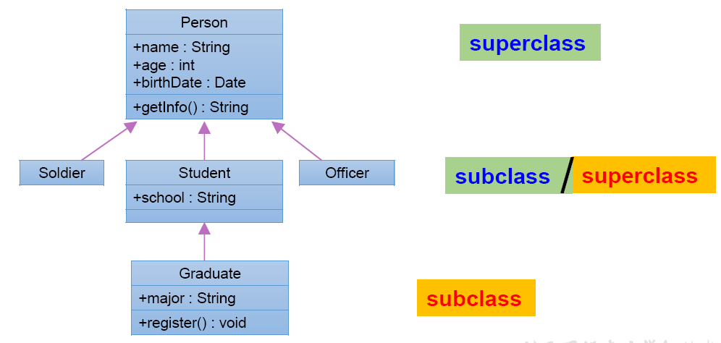
7.1 认识继承
五、继承的特点
子类只能直接继承一个父类，而不允许继承多个父类，Java的类支持单继承和多层继承，不允许多重继承。
点击添加文本
点击添加文本
点击添加文本
点击添加文本

Slide 14
7.1 认识继承
五、继承的特点
Java类的继承结构为树状结构（即层次结构），Java系统类库中的java.lang.Object类为整个树状结构类图的、最顶层的树根节点。
若定义的是不包含有继承子句的一般类，则隐含着继承系统提供的java.lang包中的Object类。
点击添加文本
点击添加文本
点击添加文本
点击添加文本

Slide 15
7.1 认识继承
五、继承的特点
有些父类成员不能继承
private成员
子类与父类不在同包，使用默认访问权限的成员
构造函数
点击添加文本
点击添加文本
点击添加文本
——只可调用，不能继承！
点击添加文本

Slide 16
7.1 认识继承
五、继承的特点
继承后的初始化顺序
点击添加文本
父类属性
点击添加文本
父类构造函数
点击添加文本
子类属性
子类构造函数
点击添加文本

Slide 17
7.1 认识继承
五、继承的特点
class Car {
private int site = 4; //座位数
Car(){
System.out.println ("载客量是"+site+"人);
}
public void setSite(int site){
this.site = site;
}
void print(){
System.out.print("载客量是"+site+"人");
}
}
点击添加文本
点击添加文本
运行结果？
点击添加文本
class Bus extends Car {
Bus(int site){
setSite(site);
}
}
public static void main(String[] args) {
Bus bus = new Bus(20);
bus.print();
}
载客量是4人
载客量是20人
点击添加文本
Notes:
子类球类中共包含有5个成员，其中3个从圆类继承而来，2个是新定义的成员，但可访问4个成员，因为新定义的area()成员覆盖了基类中的对应成员，使得无法访问基类中的同一成员。注意，同名属性不能覆盖，只会在子类中增加新的属性。

Slide 18
7.1 认识继承
五、继承的特点
父类成员的访问
点击添加文本
在Java类中使用super关键字来调用父类中的指定操作。
点击添加文本
访问父类属性
super.name;
点击添加文本
访问父类属性
super.print();
点击添加文本
super代表父类对象

Slide 19
7.1 认识继承
五、继承的特点
父类成员的访问
点击添加文本
super关键字的用法
- super可用于访问父类中定义的属性
- super可用于调用父类中定义的成员方法
- super可用于在子类构造函数中调用父类的构造函数
- 当子父类出现同名成员时，可用super表明调用的是父
类成员
点击添加文本
点击添加文本
点击添加文本

Slide 20
7.1 认识继承
五、继承的特点
父类成员的访问
点击添加文本
class A{
double f(double x, double y){
return x+y;
}
}
class B extends A {
double f(double x , double y){
return x-y;
}
double f1(double x , double y){
return super.f(x,y);
}
}
public class TestAB {
public static void main(String args [ ]) {
B b = new B();
System.out.println(b.f(6,4)+","+b.f1(6,4));
}
}
点击添加文本
点击添加文本
点击添加文本
Notes:
B类继承了A类，重写了构造函数。同时，新增了函数f1，通过super调用了父类A的构造函数。
执行顺序：A的默认构造函数，B的默认构造函数，b.f(6,4)，b.f1(6,4)
结果：2，10

Slide 21
7.1 认识继承
五、继承的特点
运行结果？
父类成员的访问
点击添加文本
class A {
public A( ) {
System.out.println("A");
}
}
class B extends A {
}
public class test {
public static void main(String args[ ]){
B b = new B( );
}
}
点击添加文本
子类没有定义构造函数，但它会自动调用（运行）父类的无参数构造函数作为自己的构造函数
点击添加文本
A
点击添加文本

Slide 22
7.1 认识继承
五、继承的特点
运行结果？
父类成员的访问
点击添加文本
class A {
public A( ) {
System.out.println("A");
}
}
class B extends A {
public B( ) {System.out.println(“B");}
}
public class test {
public static void main(String args[ ]){
B b = new B( );
}
}
点击添加文本
点击添加文本
A
B
点击添加文本

Slide 23
7.1 认识继承
五、继承的特点
运行结果？
父类成员的访问
点击添加文本
子类自己定义了构造函数，则在创建新对象时，它将先执行继承自父类的无参数构造函数，然后再执行自己的构造函数
class A {
public A( ) { System.out.println("A"); }
public A(String a){System.out.println(“a = ” + a); }
}
class B extends A {
public B(String b) {System.out.println(“b = ” + b);}
}
public class test {
public static void main(String args[ ]){
B b = new B(“B”);
}
}
点击添加文本
点击添加文本
A
b = B
点击添加文本

Slide 24
7.1 认识继承
五、继承的特点
父类成员的访问
点击添加文本
在子类构造函数中调用父类的构造函数
- 在派生类的构造函数包括无参构造函数和带参构造函数。
- 在有参数构造函数中首行必须用super(参数)语句，实现对基类数据成员初始化的任务。
- 若无参数构造函数，则可以省略super()语句，因为系统会隐含调用基类的无参构造函数，自动实现对基类成员的初始化。
点击添加文本
点击添加文本
点击添加文本

Slide 25
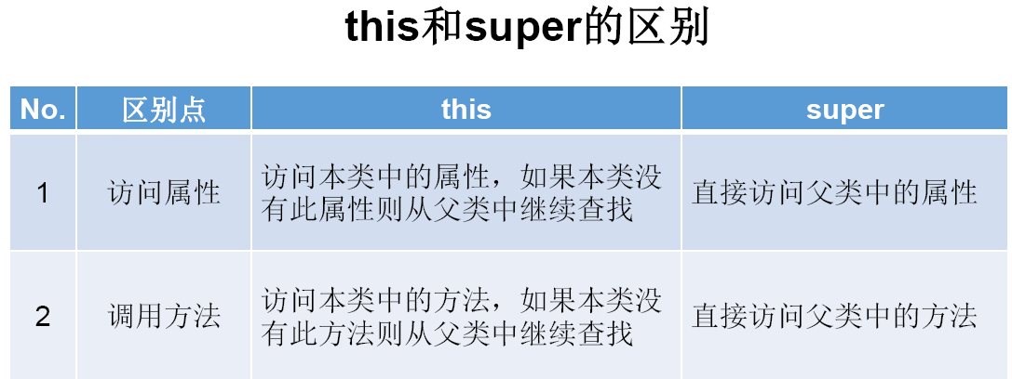
7.1 认识继承
五、继承的特点
this和super关键字的区别
点击添加文本
this代表本类对象的引用，super代表父类的内存空间的标识。
点击添加文本
点击添加文本
点击添加文本

Slide 26
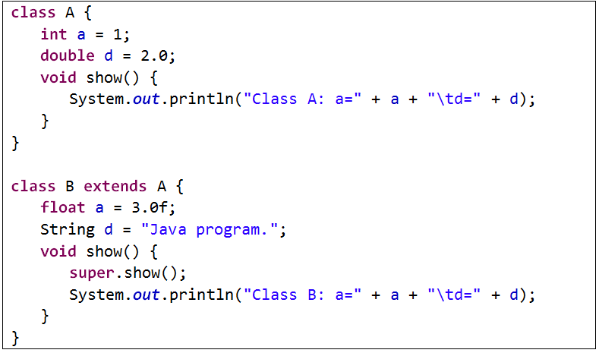

7.1 认识继承
五、继承的特点
点击添加文本
点击添加文本
点击添加文本
运行结果？
点击添加文本
public static void main(String[] args) {
A a=new A();
a.show();
}

Slide 27
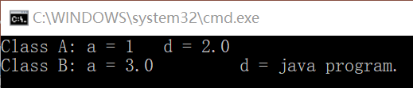
7.1 认识继承
五、继承的特点
点击添加文本
点击添加文本
点击添加文本
运行结果？
点击添加文本
public static void main(String[] args) {
A a=new B();
a.show();
}

Slide 28
7.1 认识继承
四、继承的特点
class Circle { //圆类
double radius; //半径
Circle(){radius=0.0;} //无参构造函数
Circle(double r){radius=r;} //带参构造函数
void setRadius(double r) {radius=r;} //设置半径值
double area() { //返回圆面积
return Math.PI*radius*radius;
}
}
点击添加文本
运行结果？
点击添加文本
public class Test {
public static void main(String[] args) {
Sphere s=new Sphere(4);
double x=s.area();
double y=s.volume();
System.out.println(x);
System.out.println(y);
}
}
点击添加文本
class Sphere extends Circle { //球类
Sphere() {super();} //无参构造函数
Sphere(double r) {super(r);} //带参构造函数
double area() {//返回表面积
return 4*Math.PI*radius*radius;
}
double volume() {//返回体积
return 4*Math.PI*Math.pow(radius,3)/3;
}
}
201.06192982974676 //表面积
268.082573106329 //体积
点击添加文本
Notes:
子类球类中共包含有5个成员，其中3个从圆类继承而来，2个是新定义的成员，但可访问4个成员，因为新定义的area()成员覆盖了基类中的对应成员，使得无法访问基类中的同一成员。注意，同名属性不能覆盖，只会在子类中增加新的属性。

Slide 29
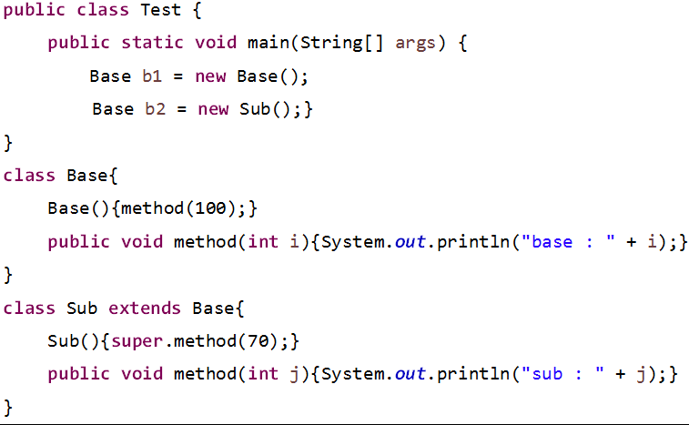
7.1 认识继承
运行结果？
四、继承的特点
点击添加文本
点击添加文本
base : 100
sub : 100
base : 70
点击添加文本
点击添加文本
Notes:
子类球类中共包含有5个成员，其中3个从圆类继承而来，2个是新定义的成员，但可访问4个成员，因为新定义的area()成员覆盖了基类中的对应成员，使得无法访问基类中的同一成员。注意，同名属性不能覆盖，只会在子类中增加新的属性。

Slide 30
7.2 方法重写（override）
一、什么是重写
定义：
在子类中可以根据需要对从父类中继承来的方法的实现过程进行改造，也称为方法的重置、覆盖。在程序执行时，子类的方法将覆盖父类的方法。
点击添加文本
点击添加文本
特点：
保持与父类完全相同的方法头部声明，即应与父亲有完全相同的方法名和参数列表。
点击添加文本
外壳不变，核心重写！
点击添加文本
Notes:
子类在重新定义父类已有的方法时，应保持与父类完全相同的方法头部声明，即应与父亲有完全相同的方法名和参数列表。否则就不是方法的覆盖，而是在子类中定义了与父亲无关的方法，父亲的方法仍存在于子类中。

Slide 31
7.2 方法重写（override）
一、什么是重写
点击添加文本
class A{
double f(double x, double y){
return x+y;
}
}
点击添加文本
相同的函数名、返回值类型和形参
class B extends A {
double f(double x , double y){
return x-y;
}
}
点击添加文本
这是一种“多态性”：同名方法，用不同对象来区分调用的是哪一个
不同的实现细节
public class TestAB {
public static void main(String args [ ]) {
A a = new A();
B b = new B();
System.out.println(a.f(6,4)+","+b.f(6,4));
}
}
点击添加文本
Notes:
这是一种“多态性”：同名的方法，用不同的对象来区分调用的是哪一个方法。
意义在于：通过隐藏成员变量和覆盖方法可以把父类的状态和行为改为自身的状态和行为，而对外又有统一的名字与接口，不失其继承性。

Slide 32
7.2 方法重写（override）
二、方法重写的规则
重写以继承为前提，父类成员方法只能被其子类重写
★如果一个方法不能被继承，则它也不能被重写
子类重写的方法必须和父类被重写的方法具有相同的方法名称、参数列表
子类重写的方法使用的访问权限不能小于父类被重写的方法的访问权限
★例如：若父类的一个方法被声明为 public，那么在子类中重写该方法就不能声明为 protected。
点击添加文本
点击添加文本
点击添加文本
点击添加文本
Notes:
子类在重新定义父类已有的方法时，应保持与父类完全相同的方法头部声明，即应与父亲有完全相同的方法名和参数列表。否则就不是方法的覆盖，而是在子类中定义了与父亲无关的方法，父亲的方法仍存在于子类中。

Slide 33
7.2 方法重写（override）
二、方法重写的规则
返回类型与被重写方法的返回类型可以不相同，但是必须是父类返回值的派生类
★父类被重写方法返回值类型是void，子类重写方法的返回值类型也应是void
★父类被重写方法返回值类型是基本数据类型，子类重写方法的返回值类型是相同的基本数据类型
点击添加文本
点击添加文本
点击添加文本
点击添加文本
Notes:
返回类型与被重写方法的返回类型可以不相同，但是必须是父类返回值的派生类（java5 及更早版本返回类型要一样，java7 及更高版本可以不同）。

Slide 34
7.2 方法重写（override）
二、方法重写的规则
声明为private和final的方法不能被重写
★子类和父类在同一个包中，那么子类可以重写父类中声明为private 和 final以外的所有方法
★子类和父类不在同一个包中，那么子类只能重写父类中声明为 public 和 protected 的非final方法
声明为 static 的方法不能被重写，但可被再次声明
构造方法不能被重写
点击添加文本
点击添加文本
点击添加文本
点击添加文本
Notes:
返回类型与被重写方法的返回类型可以不相同，但是必须是父类返回值的派生类（java5 及更早版本返回类型要一样，java7 及更高版本可以不同）。

Slide 35
7.2 方法重写（override）
二、方法重写的规则
可否将f声明为private？
点击添加文本
class A{
double f(double x, double y){
return x+y;
}
}
可否将f声明为private？
点击添加文本
class B extends A {
double f(double x , double y){
return x-y;
}
}
可否将double改为int？
点击添加文本
public class TestAB {
public static void main(String args [ ]) {
A a = new A();
B b = new B();
System.out.println(a.f(6,4)+","+b.f(6,4));
}
}
点击添加文本
Notes:
返回类型与被重写方法的返回类型可以不相同，但是必须是父类返回值的派生类（java5 及更早版本返回类型要一样，java7 及更高版本可以不同）。

Slide 36

7.2 方法重写（override）
二、方法重写的规则
能否通过编译？
点击添加文本
class Animal{
public void move(){
System.out.println("动物可以移动");
}
}
class Dog extends Animal{
public void move(){
System.out.println("狗可以跑和走");
}
public void bark(){
System.out.println("狗可以吠叫");
}
}
public class TestDog{
public static void main(String args[]){
Animal a = new Animal(); // Animal 对象
Animal b = new Dog(); // Dog 对象
a.move(); // 执行 Animal 类的方法
b.move(); //执行 Dog 类的方法
b.bark();
}
}
点击添加文本
点击添加文本
点击添加文本
b的引用类型Animal无bark方法！
Notes:
1.尽管 b 属于 Animal 类型，但是它运行的是 Dog 类的 move方法，没有问题；
2.但是对于b.bark()，b的引用类型Animal没有bark方法，因此编译出错！

Slide 37
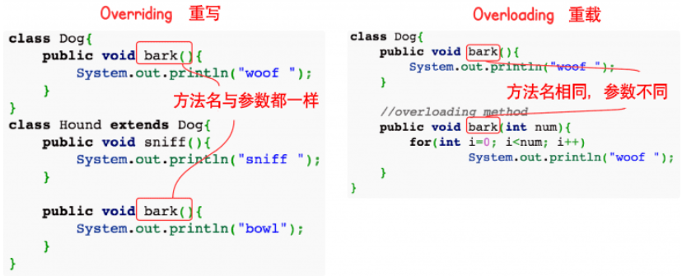
7.2 方法重写（override）
三、重写与重载的区别
点击添加文本
点击添加文本
点击添加文本
点击添加文本
Notes:
1.尽管 b 属于 Animal 类型，但是它运行的是 Dog 类的 move方法，没有问题；
2.但是对于b.bark()，b的引用类型Animal没有bark方法，因此编译出错！

Slide 38
7.2 方法重写（override）
三、重写与重载的区别
均是Java多态性的不同表现。重写是父类与子类之间多态性的一种表现，重载是一个类中多态性的一种表现。
如果在子类中定义某方法与其父类有相同的名称和参数，我们说该方法被重写。子类的对象使用这个方法时，将调用子类中的定义，对它而言，父类中的定义如同被"屏蔽"了。
如果在一个类中定义了多个同名的方法，它们或有不同的参数个数或有不同的参数类型，则称为方法的重载。
点击添加文本
点击添加文本
点击添加文本
区别 | 重载 | 重写
参数列表 | 必须修改 | 不可修改
返回类型 | 可以修改 | 不可修改
异常 | 可以修改 | 可减少或删除，但不能抛出新的或更广的异常
访问 | 可以修改 | 不能做更严格的限制（可以降低限制）
点击添加文本

Slide 39
7.2 方法重写（override）
三、重写与重载的区别
class Demo{
int show(int a,int b){return 0;}
}
点击添加文本
点击添加文本
下面哪些些函数可以存在于Demo的子类中？？
A. public int show(int a,int b){return 0;}
B. private int show(int a,int b){return 0;}
C. private int show(int a,long b){return 0;}
D. public short show(int a,int b){return 0;}
√
点击添加文本
×
√
点击添加文本
×
Notes:
A. //可以，覆盖。
B. //不可以，权限不够。
C. //可以，和父类不是一个函数。没有覆盖，相当于重载。
D. //不可以，父类返回基本数据类型，子类重写方法的返回值类型是相同的基本数据类型。

Slide 40
谢 谢 ！

